Slide 1
Effekter av förstärkta förmedlingsinsatser Lärdomar från en försöksverksamhet Rapportförfattare: Johan Vikström, Lisa Laun, Anders Forslund (IFAU) Johan Egebark, Magnus Rödin, Maria Cheung (Af Analysavdelningen) IFAU Rapport 2019:27

Slide 2
Hur viktiga är möten med arbetsförmedlare?
Det hävdas ofta att Arbetsförmedlingens matchningsarbete och förmedlings- verksamhet inte fungerar och att Arbetsförmedlingen måste reformeras i grunden
Men hur påverkar egentligen förmedlingsinsatser och möten med arbetsförmedlare vid Arbetsförmedlingen arbetslösheten?
Vi utvärderar en försöksverksamhet med förstärkt förmedling vid Arbetsförmedlingen
Hur påverkar möten med en arbetsförmedlare jobbchansen?
Är det värt pengarna att satsa på förstärkt förmedling vid Arbetsförmedlingen?
Hur fungerar fysiska möten, distansmöten och gruppmöten?
Finns det grupper som gynnas mer av tätare möten?

Slide 3
Försöksverksamheten (Progress)
Försöksverksamheten genomfördes på 72 arbetsförmedlingskontor
Målgruppen omfattade ca 58 000 arbetssökande
Kontor runt om i landet, bl.a. 18 storstadskontor
Nyinskrivna arbetssökande fick tätare möten under de tre första månaderna i arbetslöshet
Mer än dubbelt så många möten, tanken var 5 möten istället för 2 möten
Målsättningen var individanpassade möten (inga detaljerade direktiv för mötena)
Tre olika mötesformer:
Individuella möten på arbetsförmedlingskontoret
Individuella distansmöten via telefon eller webb
Gruppmöten

Slide 4
Hur utvärderas försöket?
För att utvärdera effekten av extra möten användes randomisering
På varje kontor fick hälften extra möten och hälften vanlig service
Randomisering säkerställer att det finns en bra kontrollgrupp => de som fick extra möten är jämförbara med de som inte fick extra möten => bra effektutvärdering
Undanträngningseffekter: stöd till en grupp arbetssökande kan minska jobbchansen för andra arbetssökande som konkurrerar om samma jobb
Eventuell undanträngning påverkar den samlade bedömningen av insatsen
Försöket speciellt utformat för att mäta undanträngningseffekter
36 kontor randomiserades till att ge extra möten, 36 kontor service som vanligt
Jämför kontrollgruppen på kontoren med extra stöd – inga möten men extra konkurrens om jobb
Med arbetssökande på kontoren med service som vanligt – inga möten

Slide 5
Blev det fler möten?
Fick arbetssökande som randomiserades till att få extra möten i slutändan fler möten?
23 procent som skulle fått extra möten deltog i minst ett extra möte
En del fick jobb innan det första mötet och en del dök inte upp på mötena
Problem med att avgränsa målpopulationen
Lokalkontoren genomförde inte mötena i full utsträckning
Två kontor deltog i inte försöket (istället på två närliggande kontor)
Men för de som fick möten genomfördes mötena enligt planen
Deltagarna fick ungefär 2 extra möten
Fler möten under försöksperioden (första 3 månaderna)
Distansgruppen fick fler distansmöten
Inget av detta är ett problem för analysen!
Jämför alla som randomiserats till extra möten med kontrollgruppen

Slide 6
Fler möten ökade jobbchanserna men ledde också till undanträning
Extra möten => jobbchansen i behandlingsgruppen upp 3,4 procentenheter (första kvartalet)
Betydande undanträngning bland kontrollgruppen (jobbchansen ner 1,5 procentenheter)
Totaleffekten är dock positiv: insatsen ökade jobbchansen med 0,25 procentenheter (0,7%)

Slide 7
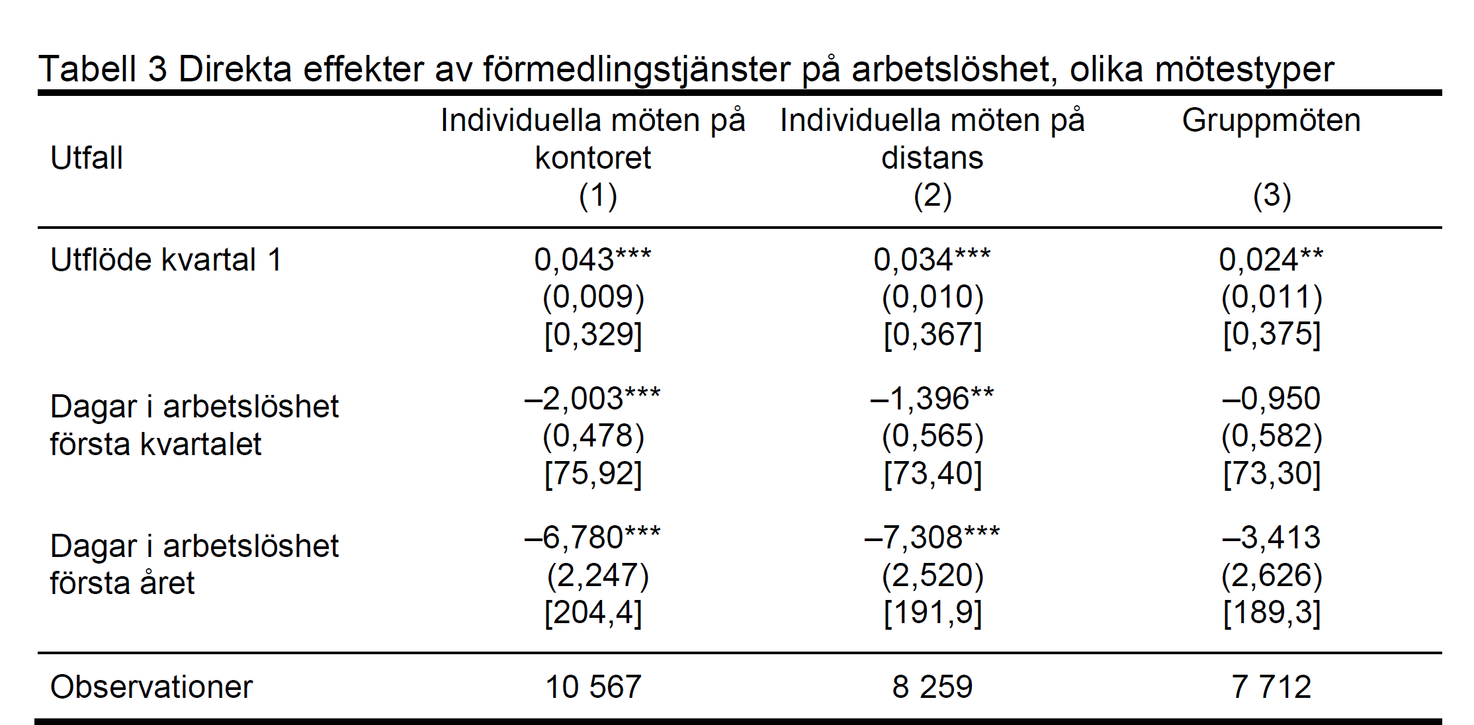
Individuella möten fungerade bäst
Distansmöten har lika positiva sysselsättningseffekter som fysiska möten på kontoret
Gruppmöten fungerar inte lika bra som individuella möten

Slide 8
Distansmötena gavs utöver basservicen
Våra resultat visar att distansmöten (via telefon eller web) förefaller ha lika positiva effekter som fysiska möten på lokalkontoret
Men distansinsatsen bestod av 3 extra distansmöten utöver basservicen med 2 möten på kontoret
Fysiska mötena på kontoret innebar 3 extra möten utöver de 2 mötena i basservicen
Distansmöten som ges utöver de fysiska mötena i basservicen har liknande effekter som extra fysiska möten på kontoret (också utöver basservicen)
Men det innebär inte nödvändigtvis att enbart möten på distans är lika bra som fysiska möten
Gruppmöten fungerar inte lika bra som individuella möten
Gruppmötena inkluderade inte individuellt utformat stöd
Var inte heller tanken med insatsen i försöket

Slide 9
Vem gynnas mest av extra möten?
Förekomsten av undanträngningseffekter leder till frågan om vilka grupper av arbetssökande som vinner respektive förlorar på förstärkt förmedling
Undanträngning kanske är mer acceptabel om arbetssökande med svagare ställning gynnas på bekostnad av arbetssökande med starkare ställning
Delar upp urvalet utifrån utbildning, födelseland, arbetslöshets­historik och kön
Ett problem är att urvalsstorlekarna blir mindre och den statistiska osäkerheten större

Slide 10
Svagare grupper tycks gynnas något mer
Få statistiskt säkerställda skillnader!
Om något tyder resultaten på att arbetssökande med svagare ställning på arbets­marknaden gynnas mer av förstärkta förmedlingsinsatser
I rapporten visar vi också att det finns en tendens att män gynnas mer än kvinnor

Slide 11
Insatsen beräknas vara självfinansierande
Försöket visar att fler tidiga möten har betydande positiv effekt för deltagarna men att det också leder till undanträngning (positiv totaleffekt)
Vad skulle hända vid ett fullskaligt införande till alla nyinskrivna?
Använder randomisering med extra stöd till vissa arbetssökande för att genomföra en bra effektutvärdering
Men undersöker vad som skulle hända om alla nyinskrivna fick fler möten => beräkningar med hjälp av en s.k. sök- och matchnings­modell
Ett fullskaligt införande beräknas vara självfinansierande
Arbetslösheten ner 0,2 procentenheter (drygt 10 000 personer) jämfört med inga extra möten
Besparingarna i form av lägre a-kassa ungefär lika stora som kostnaden för insatsen
Ett fullskaligt införande är självfinansierande

Slide 12
Varför hjälper förstärkta förmedlingsinsatser?
Fler möten med arbetsförmedlare leder till lägre arbetslöshet. Varför?
Hur använde arbetsförmedlarna den extra mötestiden och påverkade detta de arbetssökandes sökbeteende?
Använder detaljerade registerdata från Arbetsförmedlingen
Bättre kunskap om de bakomliggande mekanismerna förbättrar möjligheterna att utforma en effektiv arbetsmarknadspolitik

Slide 13
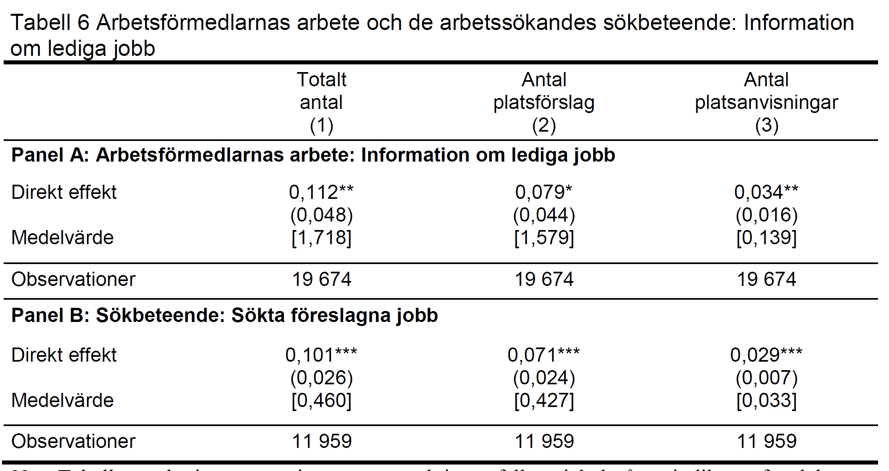
Information om lediga jobb var viktigt
Under mötena förmedlade arbetsförmedlarna information om lämpliga lediga jobb
Arbetssökande nyttjade informationen och sökte de förmedlade jobben

Slide 14
Träffsäker information om lämpliga jobb
Information om lediga jobb var viktigt
Platsanvisningar och platsförslag ökade till följd av de extra mötena
Arbetsförmedlarna förmedlade information om lämpliga lediga jobb
Arbetssökande nyttjade informationen och sökte de förmedlade jobben
Anvisningarna och förslagen ledde inte till breddat jobbsökande (geografi, yrke)
De arbetssökande fick inte en annan mix, snarare mer träffsäkra förslag och anvisningar
Vi har också undersökt alternativa förklaringar
Mötena användes inte till att öka kontrollen av den arbetssökandes aktiviteter
De ledde inte heller till mer programdeltagande eller annan vägledning i jobbsökandet

Slide 15
Undanträngningen sker på arbetsmarknaden
Vi ser betydande undanträngningseffekter. Hur uppstår undanträngningen?
Undanträngning av resurser: Om de behandlade får mer resurser kanske kontrollgruppen tilldelas mindre resurser – men inget stöd för detta i data
Undanträngning på arbetsmarknaden: Deltagarna får konkurrens­fördelar som gör att de hamnar före i kön till de befintliga jobben
Mer omfattande undanträngning på svagare arbetsmarknader med få lediga jobb
Stöds av data: större undanträngning på lokala arbetsmarknader med hög arbetslöshet
Det innebär att förstärkta förmedlingsinsatser gör som mest nytta i goda tider när det finns många jobb att söka

Slide 16
Lärdomar från försöksverksamheten
Fler möten med en arbetsförmedlare leder till lägre arbetslöshet
Arbetsförmedlarna förmedlade information om lämpliga lediga jobb och arbetssökande nyttjade informationen och sökte de förmedlade jobben
Betydande undanträngning men positiv totaleffekten
Fullskaligt införande till alla nyinskrivna: arbetslösheten ner ungefär 0,2 procentenheter
Besparingarna i form av lägre a-kassa ungefär lika stora som kostnaden för insatsen
Extra stöd på distans hade lika positiva effekter som extra stöd på lokalkontoret
Men det innebär inte nödvändigtvis att enbart möten på distans är lika bra som fysiska möten
Gruppmöten fungerar inte lika bra som individuella möten
Förstärkta förmedlingsinsatser bättre i goda tider när det finns många jobb att söka
Indikationer att personer med svagare ställning på arbets­marknaden gynnades mer

